Slide 1

Asociación de Usuarios
Clínica Antioquia
Sede Sur
Octubre
Juliana Angel Pérez – Trabajadora Social

Slide 2
Orden del día
1. Hora de Inicio: 2:00 pm
2. Verificación del Quórum.
3. Lectura del acta anterior y revisión de compromisos
4. Temas a Tratar:
  Reflexión
  Presentación de indicadores de atención al usuario
  Capacitación Proceso PQRS
5. Proposiciones y varios
6. Establecimiento de compromisos
7. Finalización y programación de nueva reunión.

Slide 3
Compromisos
COMPROMISO | RESPONSABLE | FECHA LÍMITE
Convocatoria continua. | Oficina de atención al usuario/miembros de la asociación | Continuo
Acompañamiento recolección de buzones. | Miembros de la asociación | Continuo
Visita/seguimiento consulta externa | Oficina de atención al usuario/ miembros de la asociación | Octubre

Slide 4
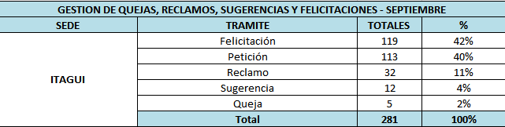
Indicadores y resultados
Para el mes de Septiembre se registraron un total de 281 manifestaciones, de las cuales se obtuvo el siguiente resultado:

Slide 5
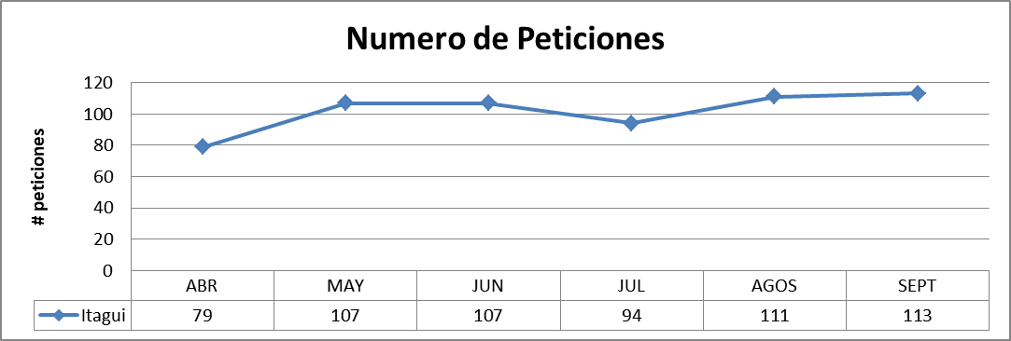
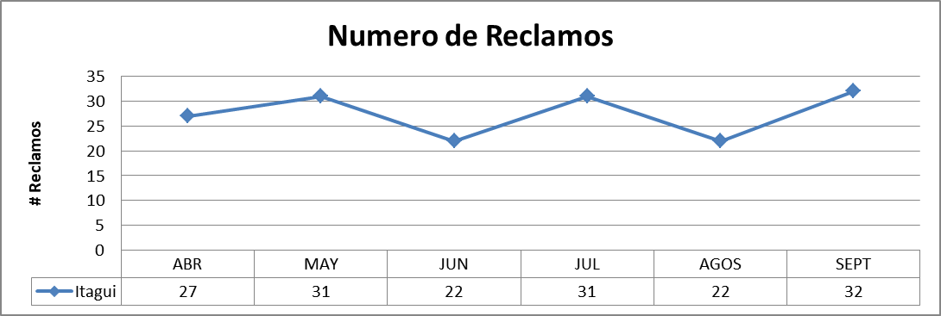
PETICIONES Y RECLAMOS

Slide 6
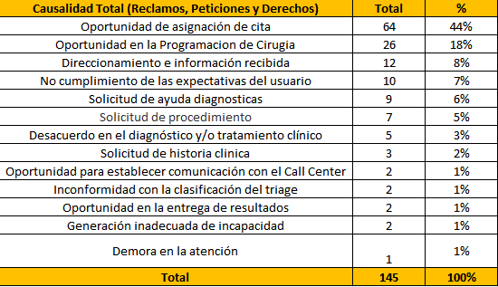
Causalidades

Slide 7
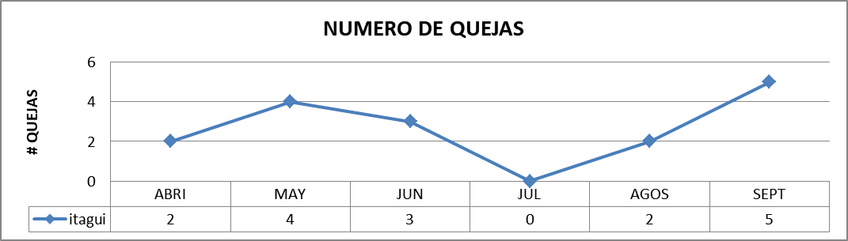
QUEJAS

Slide 8
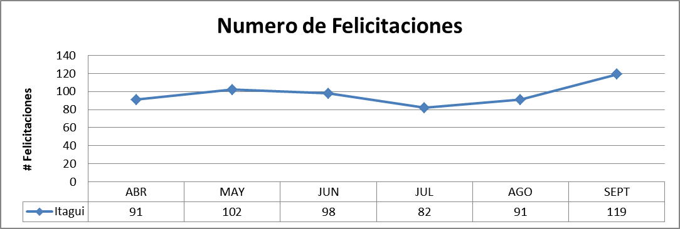
FELICITACIONES

Slide 9
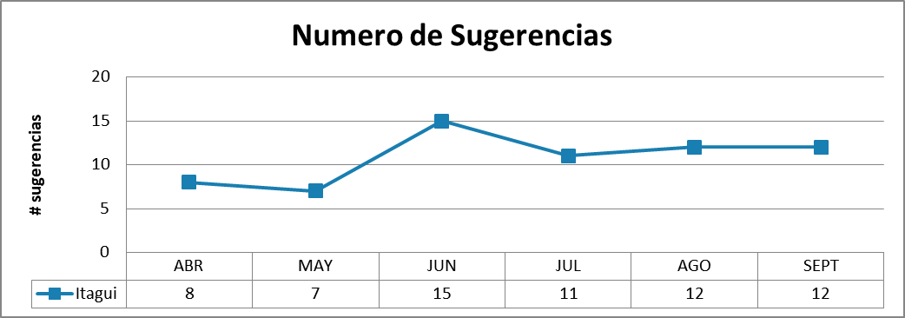
SUGERENCIAS
Durante el mes de Septiembre se recibieron 12 sugerencias por parte de los usuarios.

Slide 10
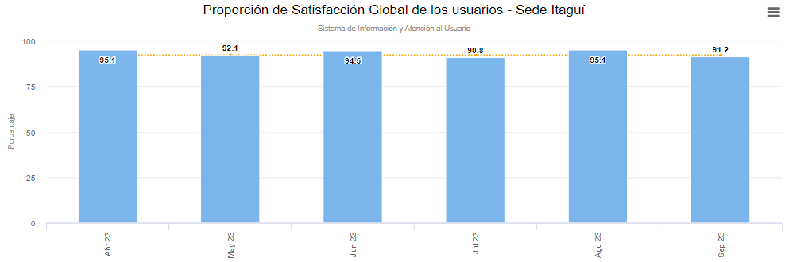
Satisfacción

Slide 11
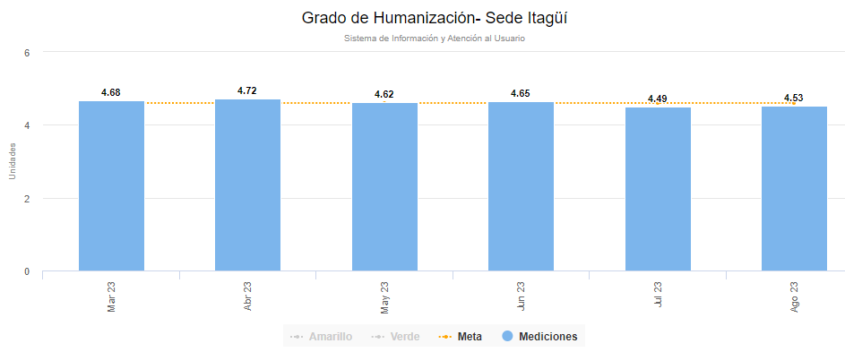
Humanización

Slide 12
Gestión de PQRSF
Queja: manifestación de una persona, a través de la cual expresa inconformidad con el actuar de un funcionario.
Felicitación: es la manifestación que expresa el agrado o satisfacción a la atención de un funcionario y/o servicio de la clínica.
Petición: es una solicitud mediante la cual una persona por motivos de interés general o particular solicita la intervención de la entidad para la resolución de una situación, la prestación de un servicio, la información o requerimiento de copia de documentos.
Reclamo: solicitud a través de la cual los usuarios dan a conocer su insatisfacción con la prestación del servicio de salud por parte de algún actor o solicita el reconocimiento del derecho fundamental a la salud.
Sugerencia: se refiere a la acción de presentar ideas relacionadas con el mejoramiento en la prestación de los servicios y/o al desempeño de funciones.

Slide 13
Riesgo vital: implica el riesgo inminente para la vida o la integridad de la persona
Riesgo simple: reclamo por medio del cual dan a conocer la insatisfacción con la prestación del servicio, pero que no representa riesgo inminente para la vida.
Riesgo priorizado: involucra el riesgo para la integridad de las personas, que afecte a poblaciones vulnerables o causen gran impacto en el sistema.
Trámite del asegurador: son las solicitudes recibidas por parte de los aseguradores, por lo cual trasladan una solicitud, queja o petición de los usuarios o de los entes de vigilancia y control.

Slide 14
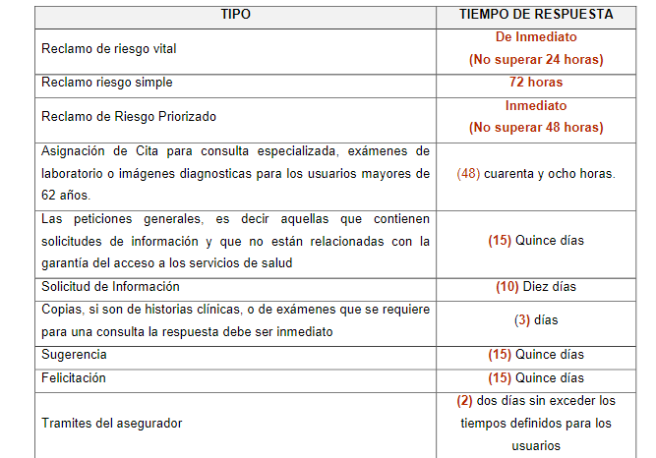

Slide 15
Medios de recepción de manifestaciones
1. Presencial: oficina de Atención Centrada en la Persona
Lunes a viernes de 7:00am a 5:00pm (jornada continua)
2. Telefónico: 322 22 11 ext. 1147
Lunes a viernes de 7:00am a 5:00pm (jornada continua)
3. Página Web: https://www.clinicantioquia.com.co/pqrsf/
4. WhatsApp: 3168347321
5. Correo electrónico: usuarios@clinicantioquia.com.co

Slide 16
Proposiciones y varios

Slide 17
Programación próxima reunión
Sugerencia: jueves 23 de noviembre

